Slide 1
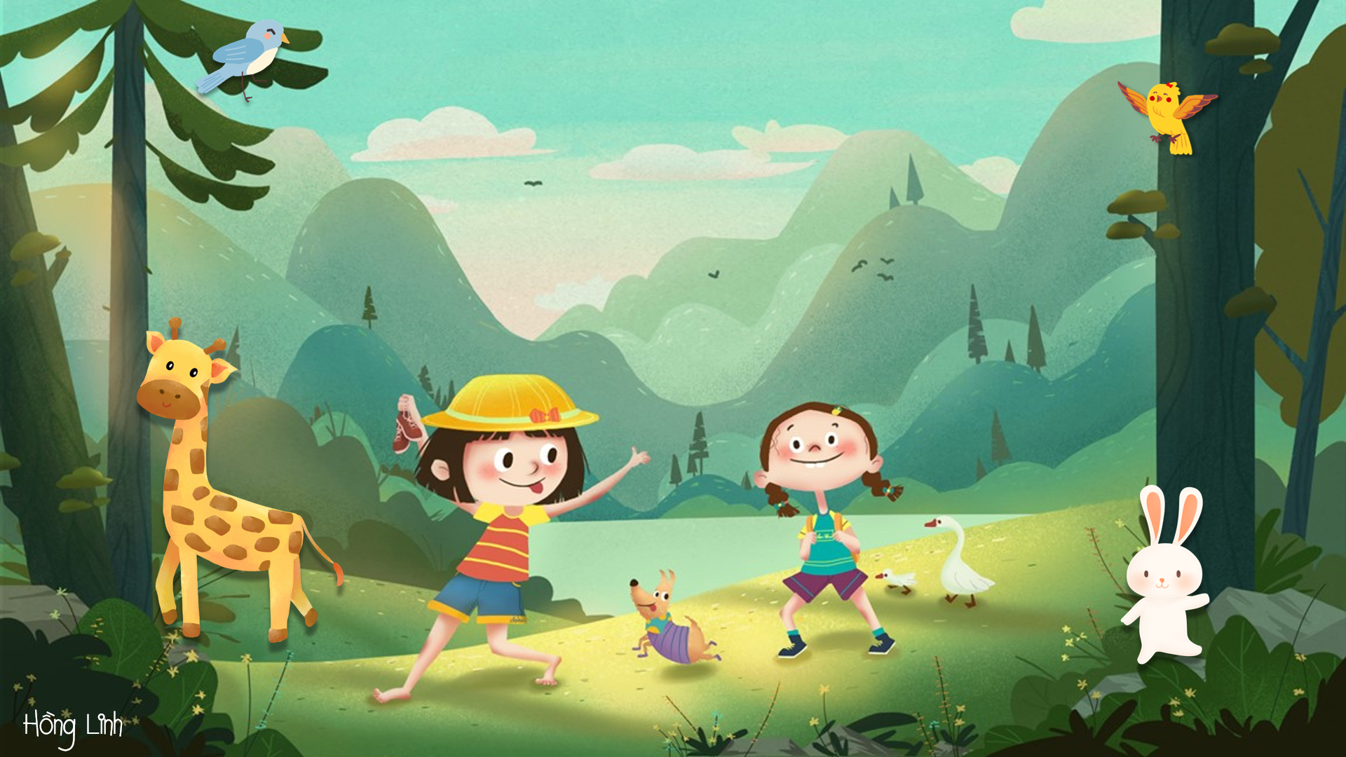

Luyện tập
Từ ngữ có nghĩa giống nhau
Đặt và trả lời câu hỏi Khi nào?
Từ ngữ có nghĩa giống nhau
Đặt và trả lời câu hỏi Khi nào?

Slide 2
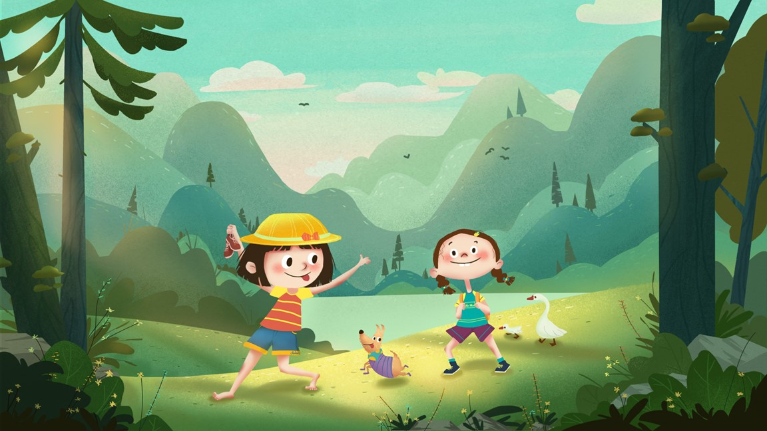
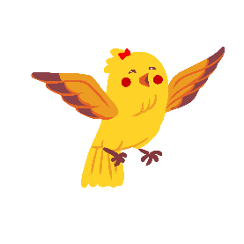
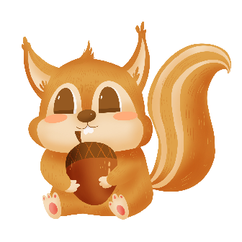
01
KHỞI ĐỘNG

Slide 3



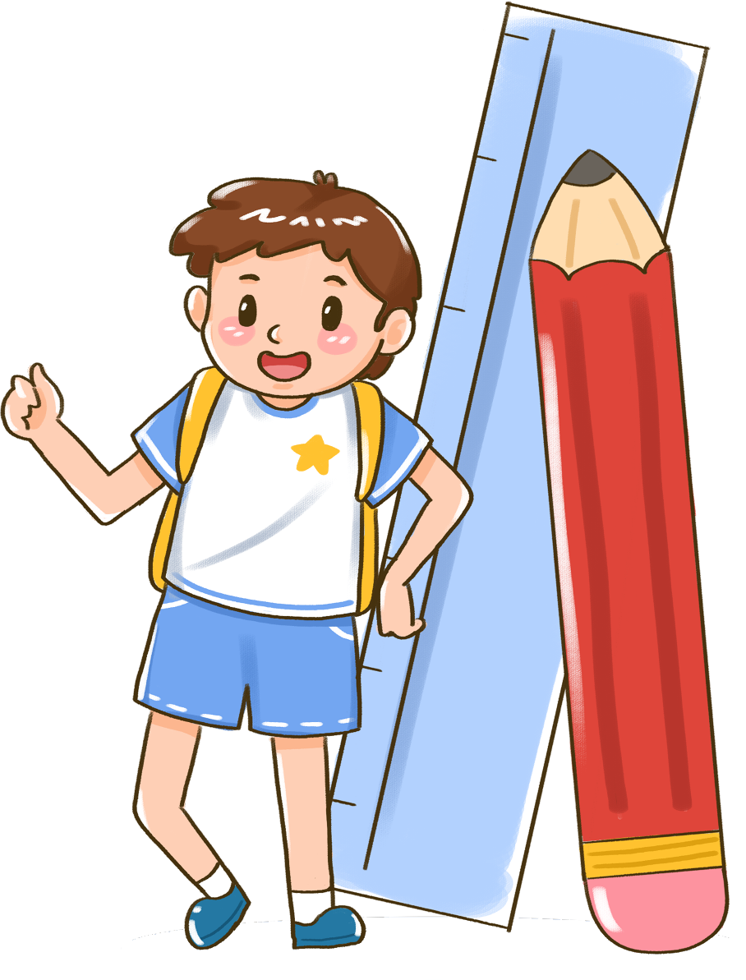

Tìm từ trái nghĩa với hiền lành:
hiền từ
nhân hậu
độc ác
hiền hậu

Slide 4

hiền từ, nhân hậu, hiền hậu
Từ có nghĩa giống nhau

Slide 5
02
LUYỆN TẬP

Slide 6
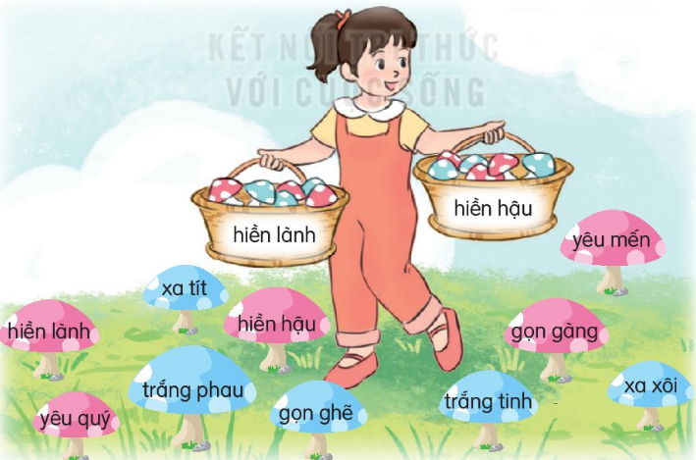
Bài 1: Tìm trong những từ dưới đây các từ có nghĩa giống nhau

Slide 7

Bài 2: Tìm từ có nghĩa giống nhau với mỗi từ in đậm dưới đây:
Trên bãi cỏ xanh mướt mọc lên một cây nấm mập mạp.
Chiếc bàn xinh xắn ơi, thức uống ở đây thật ngon!
Hai chú bướm gọi nấm là chiếc mũ kì lạ.
Xanh mướt
xanh biếc, xanh tươi, xanh um, xanh …
Xinh xắn
xinh tươi, xinh đẹp, xinh xinh, ….
Kì lạ
lạ, lạ kì, lạ lùng, lạ lẫm,….

Slide 8

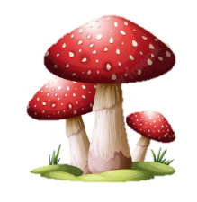
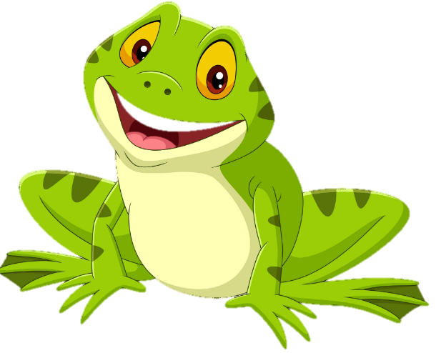
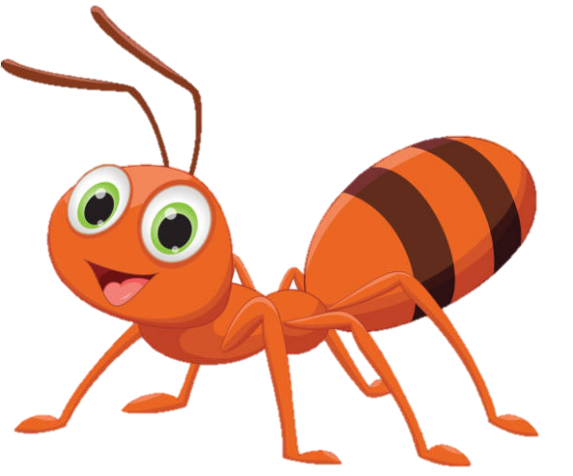
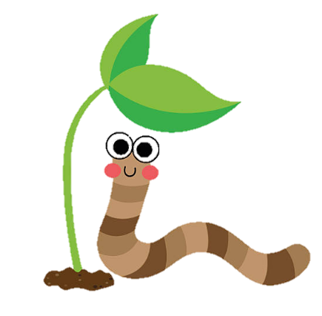
Bài 3: Dựa vào câu chuyện Những cái tên đáng yêu, hỏi – đáp về thời gian các con vật xuất hiện bên cây nấm.
M. Khi nào giun đất bò đến bên cây nấm?
Buổi sáng, giun đất bò bên cây nấm

Slide 9
Bài 3: Dựa vào câu chuyện Những cái tên đáng yêu, hỏi – đáp về thời gian các con vật xuất hiện bên cây nấm.
Khi nào kiến bò đến chân cây nấm?
Buổi trưa, kiến bò đến chân cây nấm.
Khi nào hai chú bướm lượn quanh cây nấm?
Buổi chiều, hai chú bướm lượn quanh cây nấm.
Khi nào ếch cốm đi dạo và nhìn thấy cây nấm?
Buổi tối, ếch cốm đi dạo và nhìn thấy cây nấm.

Slide 10
03
VẬN DỤNG

Slide 11
Đọc lại bài Những cái tên đáng yêu
Tìm những chi tiết hoặc nhân vật mà em yêu thích trong bài

Slide 12


DẶN DÒ
Chuẩn bị bài sau

Slide 13
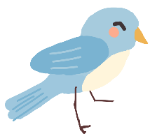
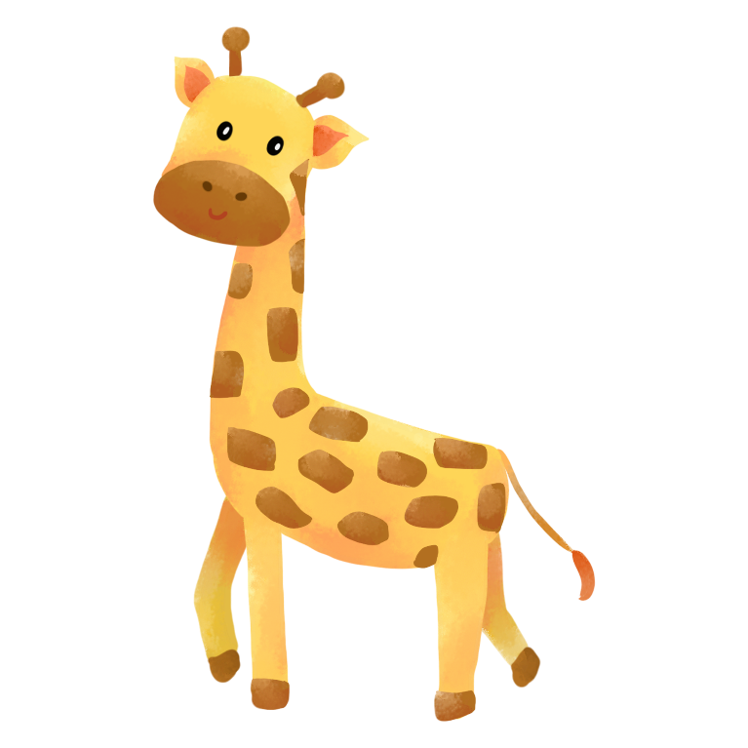
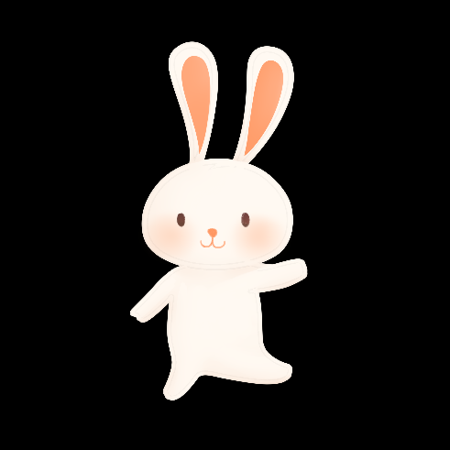
CHÀO TẠM BIỆT

